Slide 1

Program Développemt : Dev Jeu en C
Projet Développement Application Logiciel

Slide 2

I. Partie Conceptuelle
1.1 Contexte
Le projet “Snike” est une version modernisée du jeu classique “Snake”, développé en C, destinée à être jouée en console sur les systèmes Unix (macOS/Linux). Il s’inscrit dans une démarche d’apprentissage avancée du langage C, incluant la gestion du terminal, des structures de données, et de la logique temps réel.

Slide 3
I. Partie Conceptuelle
1.2 Objectifs
Créer un jeu du serpent jouable en terminal.
Générer trois pommes à la fois ; le serpent s’agrandit après les avoir toutes mangées.
Terminer la partie si le serpent touche un mur ou se mord la queue.
Intégrer des modes de jeu avec l’ordinateur à deux vitesses.
Permettre la sauvegarde et la reprise de partie.
Respecter une architecture modulaire.

Slide 4
I. Partie Conceptuelle
1.3 Spécifications fonctionnelles
Interface console interactive.
Contrôle manuel au clavier (WASD).
Affichage des murs, du serpent, et des pommes.
Score et état du jeu affichés.
Système de sauvegarde/restauration via fichiers.
Mode automatique avec IA basique.

Slide 5
II. Partie Gestion De Projet
2.1 Outils Utilisé
Trello : pour le suivi des tâches.
GanttProject : pour la planification temporelle.
Pencil ou draw.io : pour le diagramme de PERT.
2.2 Organisations des tâches ( Trello )
To Do : Initialisation projet, conception du snake, moteur du jeu.
Doing : Développement interface console, gestion des entrées clavier.
Done : Génération des pommes, collision, sauvegarde, mode auto.

Slide 6
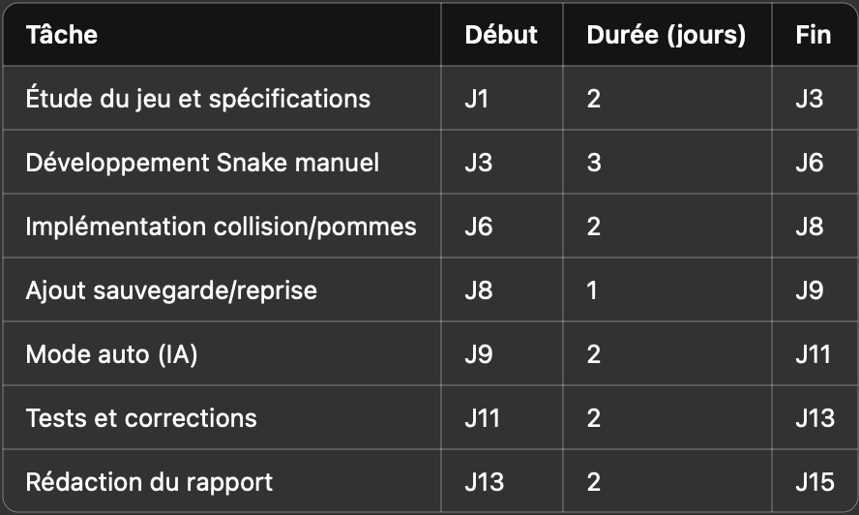
II. Partie Gestion De Projet
2.3 Diagramme de Gantt

Slide 7
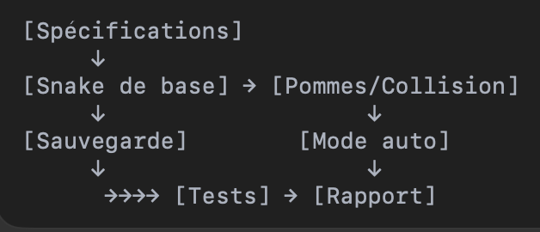
II. Partie Gestion De Projet
2.4 Diagramme PERT

Slide 8
III. Partie Développement
3.1 Environnement
Langage : C
Bibliothèques : termios.h, unistd.h, stdlib.h, stdio.h
Compilation : GCC sous macOS
Version multiplateforme : Pas de dépendances Windows (conio.h remplacé)
3.2 Architecture du projet
main.c : boucle principale du jeu.
snike.h : définitions des structures et prototypes.
snike.c : moteur du jeu (logique, entrée, affichage).
save.c (à ajouter) : fonctions de sauvegarde/restauration.

Slide 9
III. Partie Développement
3.3 Fonctionnalités Clés
Déplacement du serpent en temps réel.
Affichage des murs, du serpent, et des pommes avec ASCII.
Gestion des entrées clavier non bloquante avec termios.
Croissance du serpent après avoir mangé 3 pommes.
Mode IA automatique à deux vitesses (à développer plus finement).
Structure GameState pour centraliser l’état du jeu.
3.4 Difficultés Recontrées
Compatibilité multiplateforme (remplacement de conio.h).
Rafraîchissement fluide dans le terminal.
Gestion du temps sans Sleep() Windows.

Slide 10
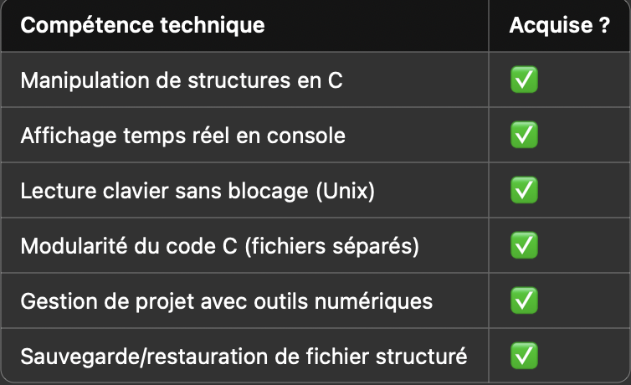
IV. Partie Bilan De Compétence
4.1 Compétences Acquises

Slide 11
V. Conclusion
Le projet “Snike” m’a permis de combiner la rigueur de la programmation système en C avec les bases du développement de jeux. Il représente un excellent exercice pour maîtriser les I/O bas niveau, les structures de données, la gestion de projet, et l’organisation modulaire d’un code source.

